Slide 1
ИЗБОР МЕТОДЕ ОТКОПАВАЊА ПРИ ПОДЗЕМНОЈ ЕКСПЛОАТАЦИЈИ ЗА ЖИЧНА ЛЕЖИШТА И. Бабић, А. Марин, В. Бановић

Slide 2
Рудник олова и цинка Сасе-Сребреница налази се на подручју општине Сребреница у источном дијелу Босне и Херцеговине у ентитету Република Српска.
У оквиру овог простора налазе се четири истражно-експлоатациона ревира Сребреница I, Сребреница II, Казани и Витловац), као и заштитно поље врела „Губер“ унутар кога није дозвољено истраживање, да не дође до промјена режима минералних вода.
Од укупних резерви А+Б+Ц₁ категорије 93,71 % се налази у експлоатационом пољу "Сребреница" (ревир "Сасе") или 95,11 % билансних резерви А+Б+Ц₁ категорије.
Лежиште припада плутонско-хидротермалним жичним лежиштима.
Рудне жице су распоређене лепезасто, а налазе се у хидротермално измјењеним дацитима и андезитима, мање у карбонским шкриљцима, кварцитима и туфовима.
У експлоатационом пољу "Сребреница" (ревир "Сасе") до сада је детаљно истраживано 16 рудних жица и све су до сада експлоатисане.
Највећа рудна жица је рудна жица бр. 2 која садржи 62,96 % билансних резерви експлоатационог поља "Сребреница" (ревир Сасе), затим слиједе рудне жице бр. 2а, 3а, 4, 5 и 23. Наведених шест рудних жица садрже 87,28 % укупних билансних резерви ревира "Сасе".

Slide 3
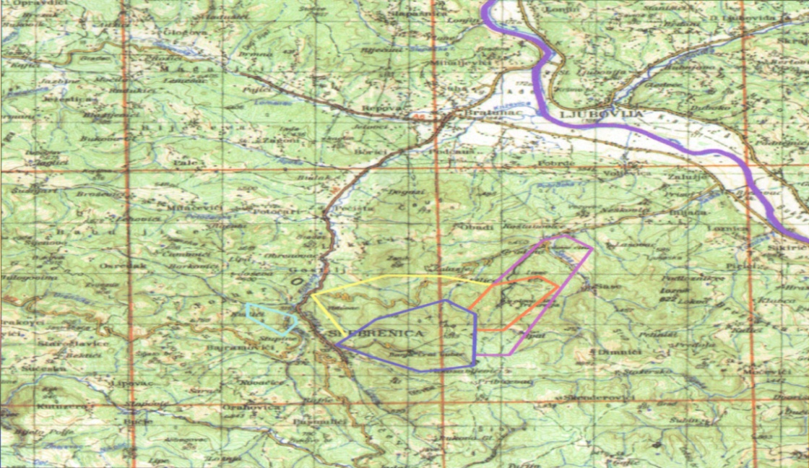

Slide 4
Рудник "Сасе" је отворен поткопима са 11 хоризоната, гдје је висинска разлика између хоризоната од 40-60 m. Тренутно је активних 5 хоризоната.
Први хоризонт служи за извоз руде и јаловине, на другом хоризонту се врши утовар руде и јаловине са откопних блокова кроз рудну сипку 186, 187 и јаловине кроз сипку 185, а између другог и трећег, као и трећег и четвртог хоризонта се врши експлоатација откопних блокова.
Тренутно се главни јамски вентилатор налази на V-ом хоризонту.
Експлоатација у Руднику "Сасе" се врши од 1961. године, руда се експлоатисала следећим откопним методама:
Магацинска откопна метода,
Подетажна метода са зарушавањем кровине уз примјену дизел опреме,
Метода хоризонтално кровног откопавања са самозасипавањем,
Метода хоризонтално кровног откопавања са засипавањем,
Подетажна метода са зарушавањем кровине и подетажна откопна метода са отвореним откопима.

Slide 5
Код подземне експлоатације рудних лежишта и избора методе откопавања и њених конструктивних параметара, поред изучавања и познавања природних услова лежишта, потребно је да се испуни низ техничко-економских услова, међу којима треба истаћи следеће:
Сигурност и здрави услови рада,
Ниски губици руде односно метала,
Обезбјеђење потребног капацитета производње, и
Ниски трошкови производње.
Поред општих услова, потребно је узети у обзир и следеће факторе:
Физичко-механичке карактеристике руде и околних стијена,
Угао залијегања и моћност рудне жице,
Карактер расподјеле рудних минерала и вриједност руде,
Форма рудне жице и контакт са околним стијенама,
Минеролошки и хемијски састав руде,
Хидролошки услови и зарушавање,
Дубина извођења радова.

Slide 6
ПОДЕТАЖНА МЕТОДА ОТКОПАВАЊА СА РУШЕЊЕМ КРОВИНЕ УЗ ПРИМЈЕНУ ДИЗЕЛ ОПРЕМЕ
Примјена ове методе откопавања у Руднику Сасе Сребреница почела је од 1983. године и кориштена је углавном за откопавање рудних жица моћности 2 m и више и углом залијегања 70-90º
Проблем је настао непоштовањем технолошке дисциплине приликом примјене ове методе откопавања, најчешће у фази утовара руде са подетажних ходника, при чему се није у довољној мјери водило рачуна о количини и квалитету руде која се може утоварати. Један од посебних проблема који је пратио овакве методе откопавања јесте и тај да је приступ на поједине откопне нивое био омогућен искључиво кроз пролазно-вентилациони ускоп, преко кога су се вршиле све комуникације са припремним и откопним просторијама у оквиру рудног блока.
Од 26.04.2001.год. радови на откопавању руде се изводе подетажном методом са обарањем кровине уз примјену дизел утоваривача, при чему се постижу знатно већи капацитети откопавања у односу на откопавање са опремом на пнеуматски погон.
Код ове методе приступ опреме и људи на радилиштима на појединим нивоима је ријешен на тај начин што се ове комуникације остварују преко израђених откопних рампи у подини рудне жице.

Slide 7
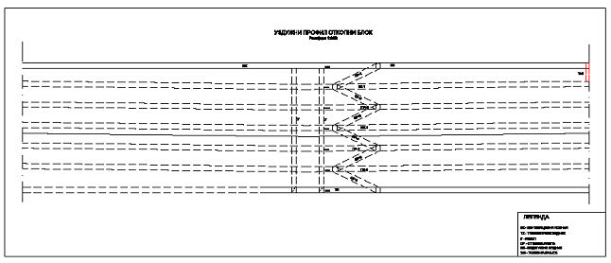
Геометрија рудног блока је иста по висини 40-60 m, док се дужина блока са ранијих 100 m повећава на 200-300 m. Осим рампе у подини рудне жице се израђују и следећи припремни објекти и то: транспортни ходник, вентилациони ходник, прилазно-спојни ходник и ускопи, док се подетажни ходници и ускопи за засјеке израђују по руди при чему се задржава принцип откопавања одозго на доле.

Slide 8
ПРИНЦИП РАДА КОД ПОДЕТАЖНЕ МЕТОДЕ
Принцип рада код ове методе откопавања састоји се у томе да се са нивоа транспортног ходника (ТХ) израде два ускопа приближно на средини откопног блока у подини рудне жице до нивоа вентилационог ходника (ВХ) на међусобном растојању од 10-15 m.
Након завршетка или паралелно са израдом ових ускопа приступа се изради силазне откопне рампе до нивоа првог подетажног ходника (ПХ-1), одакле се даље израдом прилазно-спојних ходника врши повезивање ускопа и рампе као и пресијецање рудне жице. Након пресијецања рудне жице по истој се раде подетажни ходници до границе откопног блока
Динамику радова код ове методе треба ускладити тако да израда откопне рампе напредује у односу на израду подетажних ходника, односно да се на једној подетажи ради на изради силазне рампе, на другој на изради подетажних ходника, док би се на трећој радило на бушењу продуктивних минских бушотина и обарању плоче.
На крају подетажних ходника се израђују ускопи за засјеке који служе као друга слободна површина приликом минирања откопне плоче.

Slide 9
За бушење минских бушотина на изради припремних просторија (подетажни ходници, откопне рампе, прилазно-спојни ходници, транспортни и вентилациони ходник) користиће се ручни бушаћи чекићи на потпорним ногама, типа BBD-95W, док се за бушење продуктивних бушотина на обарању плоче користи бушаћи чекић, типа BBC-120F, а за израду ускопа са покретне скеле користе се бушаћи чекићи типа FALKON.
Транспорт одминираног материјала врши се утоварно-транспортним дизел машинама типа ТОRО-151D, LH-203, FAML-1,5 LHD до ускопа, одакле се даље кипајући у вагоне аку-локомотивама транспортује до ценралне рудне сипке, а одатле даље такође вагонима и трплеј локомотивама до бункера дробилане у флотацију на прераду.
Провјетравање откопа се врши комбинованим начином провјетравања, проточно и сепаратно (компресиони и депресиони начин).
Фазе рада у току откопавања су:
Бушење и минирање,
Зарушавање,
Утовар и одвоз одминираног материјала,
Провјетравање,
Одводњавање.

Slide 10
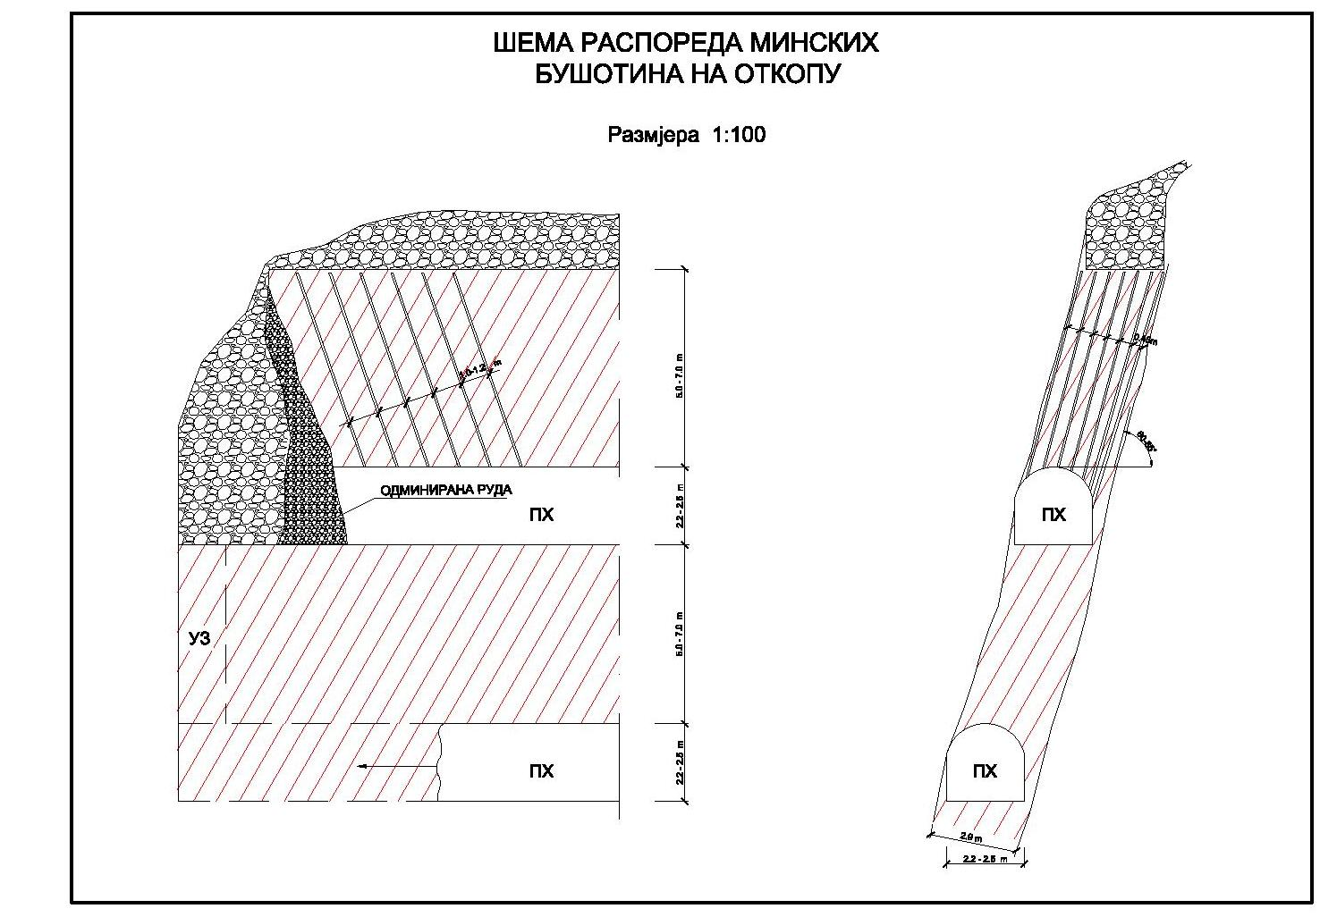

Slide 11
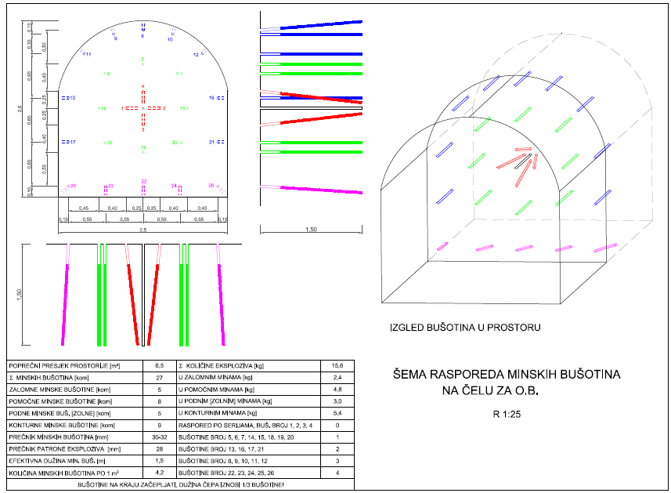

Slide 12
Закључак
Примјена подетажне методе откопавања са рушењем кровине уз примјену дизел опреме, је примјењива у условима Рудника "Сасе" Сребреница и у односу на досадашње примјењиване методе откопавања, ова метода је у предности.
Предности ове методе огледају се, прије свега у независности од физичко-механичких карактеристика пратећих стијена, постизању већих капацитета откопавања у односу на друге методе уз строго поштовање технолошке дисциплине приликом откопавања, као и могућност боље и лакше организације радова.
СРЕЋНО

